Slide 1
2021
全国
财务信息网培训
主讲人：谭廷琛
日 期：2021年1月20日

Slide 2
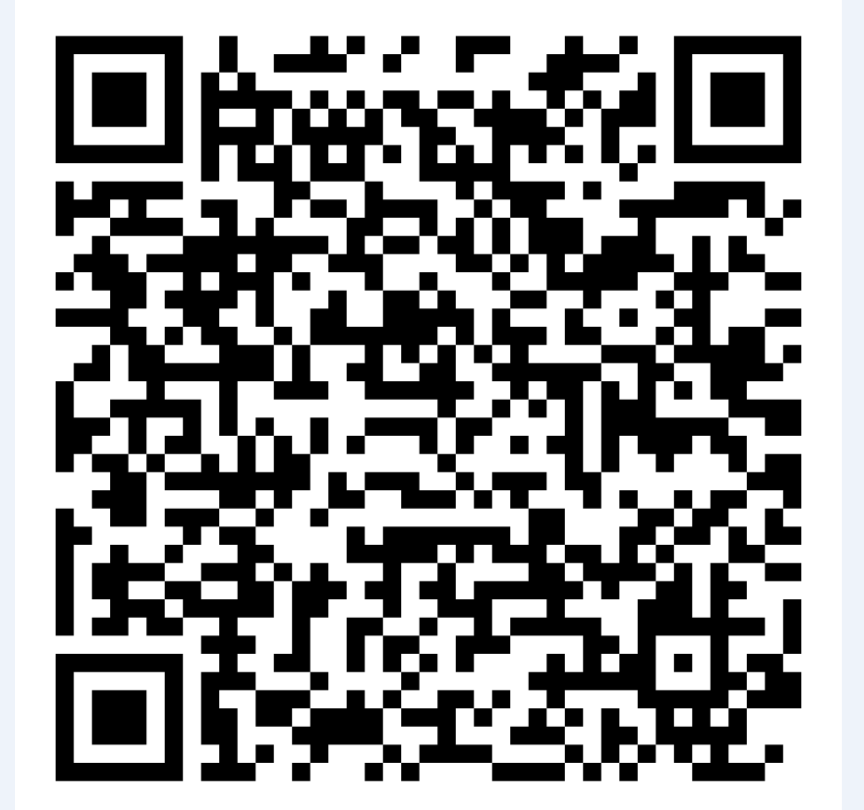
扫码签到，如已签到无需重复签到

Slide 3
登录与个人信息完善
问题的提出与关闭步骤
常见问题与资料下载
运维人员的职责介绍
目 录
CONTENTS
答疑环节

Slide 4
登录与个人信息完善
01

Slide 5
登录与个人信息完善
详见操作演示 →

Slide 6
问题的提出与关闭步骤
02

Slide 7
问题的提出与关闭步骤
详见操作演示 →

Slide 8
常见问题与资料下载
03

Slide 9
常见问题1
登录时若提示用户不存在/NC跳转不了信息网
用户第一次登录信息网必须先从NC跳转，绑定NC系统和信息网的账号。若无法跳转，可找运维人员进行第一次跳转，之后即可正常登录信息网。
财务信息网登陆网址：
网址：http://192.168.6.168:89/
登录用户为NC系统账号，初始密码：123456（忘记密码请联系运维重置）

Slide 10
常见问题2
提问题时，问题标题和提交问题时运维人员应该如何选
问题标题即为NC财务系统中，最左边列模板列表。
运维人员选相对应负责该部分的顾问，如果不清楚选其中一个即可，运维将按所提交的问题顺序依次解决。

Slide 11
常见问题3
问题提交之后，弹窗一直出现如何处理
提交完成后，NC会有【已提交】提示框，若点击【关闭】，弹框会每5分钟弹出一次，只有选择【标为已读】，弹框才不会再出现。

Slide 12
常见问题4
如果没办法提交问题，如何处理
情况一：未完善个人信息，导致无法提交，请先完善。。
情况二：上一个问题解决后，未进行关闭处理，只须去关闭上一次的问题即可提交下一个问题。

Slide 13
培训资料的下载
详见操作演示 →

Slide 14
运维人员的职责介绍
04

Slide 15
运维人员职责介绍
序号 | 顾问 | 职责 | QQ | 电话
1 | 林紫薇 | 财务运维，全面预算 | 1310269021 | 020-38882777转1298
2 | 谭廷琛 | 供应链运维 | 1448649724 | 020-38882777转1298
3 | 龚杰 | 财务运维 | 1425013919 | 020-38882777转1298
4 | 陈雪莹 郑棉鹏 | 权证运维 | 378604838 534536964
5 | 李卓航 | 共享运维 | 473000435 | 020-38882777转1298

Slide 16
答疑环节
05

Slide 17
谢谢您的观看！

